Slide 1
Wizualizacja danych związanych z pracą magazynu.
13.03.2024
Cezary Pieczetowski

Slide 2
Cezary Pieczetowski
Prowadzę centrum logistyczne w Łodzi:
85tys m2, ponad 1500 pracowników,
Prowadzę zajęcia na Akademii Leona Koźmińskiego i Politechnice Łódzkiej z zakresu planowania zatrudnienia i Big Data,
Pracuję z różnymi organizacjami w zakresie szkoleń z analityki danych, projektowania procesów, budowania zespołów i zarządzania operacyjnego.

Slide 3
Business case: Automatyczne łączenie zamówień w grupy do zbierania i sortowania.

Slide 4
Sieć aptek z centralnym magazynem:
Realizacja odbiorów własnych,
Wysyłka zamówień internetowych,
Dostawa produktów do aptek.

Slide 5
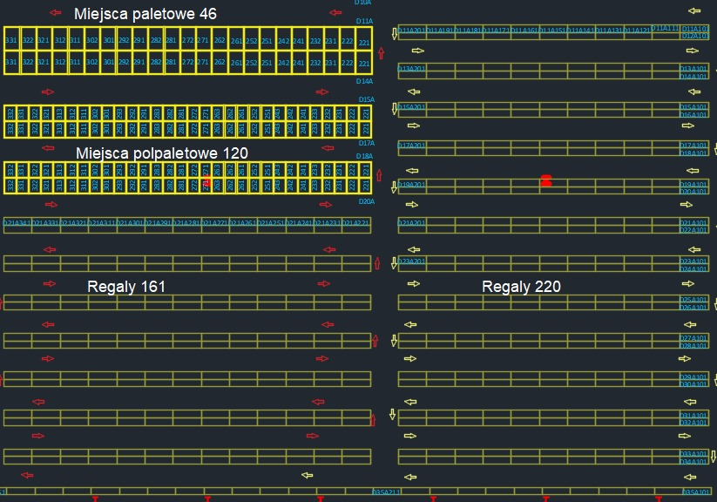
Strefa składowania 4tys m2

Slide 6
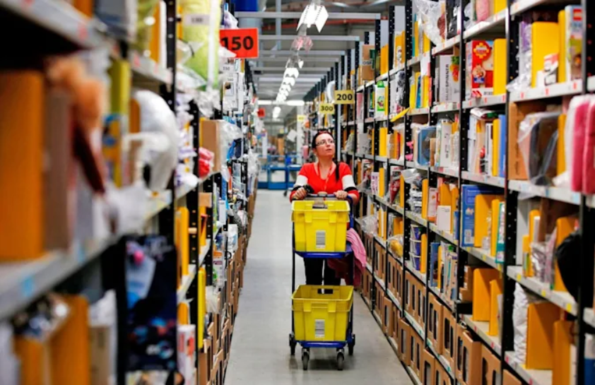
Ścieżka zbierania
Adres lokacji | Numer porządkowy
A10A105 | 7881
A11A105 | 7882
A11A110 | 7883
A10A110 | 7884
A10A115 | 7885
A11A115 | 7886
A11A120 | 7887
A10A120 | 7888
.....
Źródło: https://www.engadget.com/2018-10-12-amazon-building-picker-robots-fulfillment-center.html

Slide 7
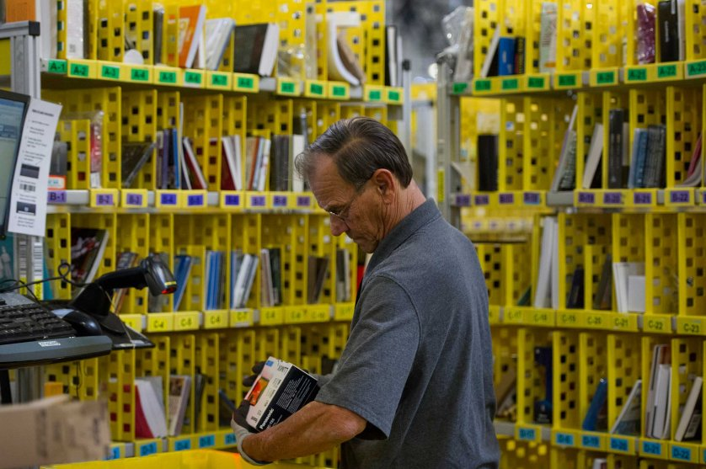
Zamówienia multi:
Proces sortowania limitacją dla grupowania zamówień.
Source: https://time.com/3536400/amazon-centers/

Slide 8
Jak łączyć zamówienia optymalnie i automatycznie?
Źródło: https://www.engadget.com/2018-10-12-amazon-building-picker-robots-fulfillment-center.html

Slide 9
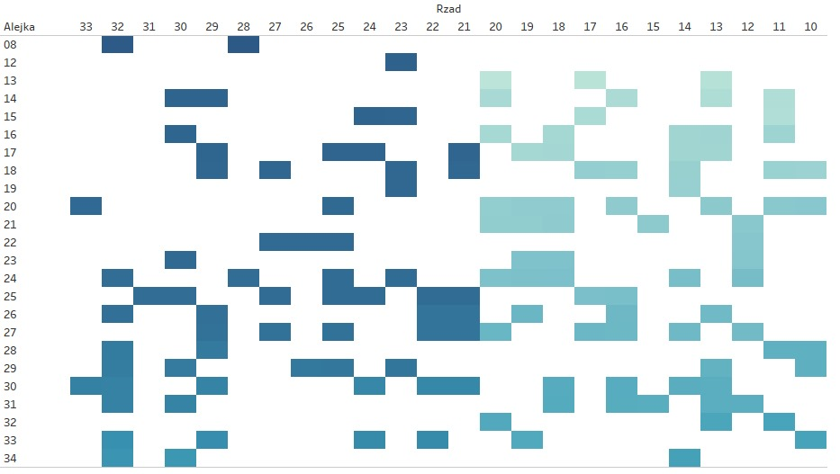
Opcja manualna:

Slide 10
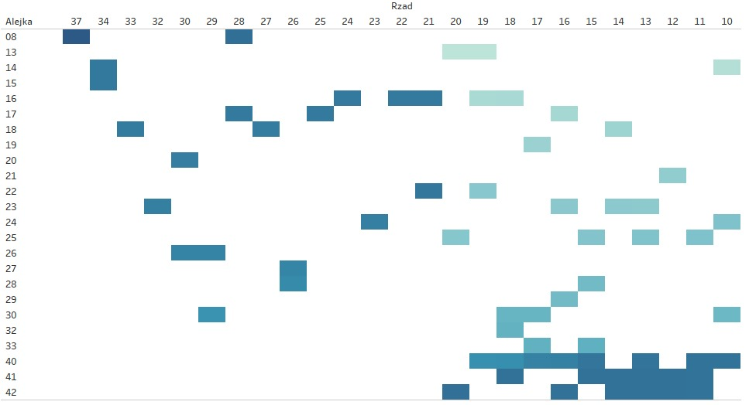
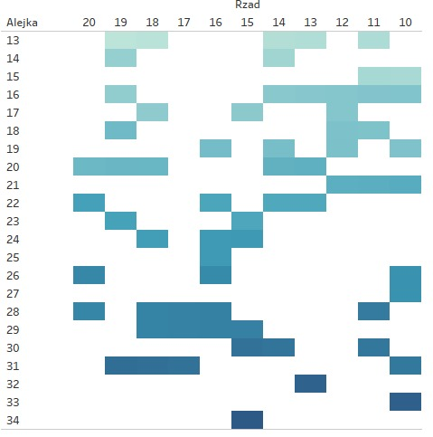
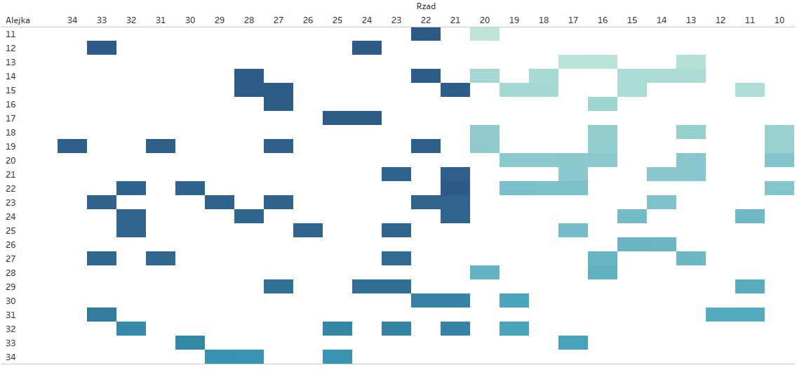
Więcej przykładów grup zamówień opcji manualnej

Slide 11
Nie wiedziałem co zadziała ale wiedziałem jak sprawdzić co zadziała:
Źródło: https://www.engadget.com/2018-10-12-amazon-building-picker-robots-fulfillment-center.html

Slide 12
Porównanie opcji:
Mediana: dystans między kolejnymi lokacjami w grupie zamówień
Manualna | Symulacja 1 | Symulacja 2 | Faktycznie wyniki 7 marca
40 | 32 | 22 | 14

Slide 13
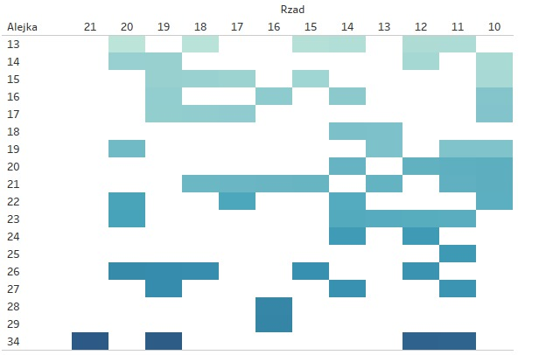
Opcja automatyczna:

Slide 14
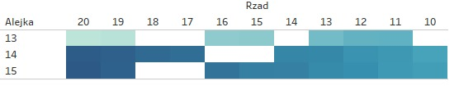
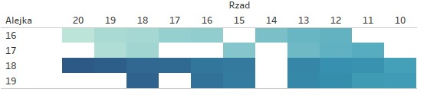
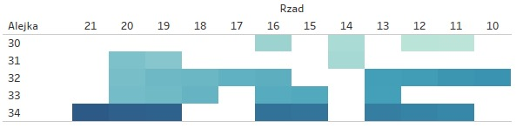
Opcja automatyczna:

Slide 15
Opcja automatyczna efekty:
Redukcja czasu zbierania zamówień o 28%.
Redukcja czasu poświeconego na ręczne grupowanie zamówień.

Slide 16
Opcja automatyczna efekty:
Redukcja czasu zbierania zamówień o 28%.
Redukcja czasu poświeconego na ręczne grupowanie zamówień.
Kolejne kroki:
Równoległa ewaluacja kilku algorytmów grupowania,
Rozkładanie towaru na półkach pod przyszłe zamówienia multi.

Slide 17
Dziękuję bardzo za uwagę.

